Slide 1
……历史讲人事，人事该以人为主，事为副……讲到历史人物，当然要讲历史。世运与人物总是相随而来的。时代不同，人物也跟着不同。 ——钱穆《中国历史人物》

Slide 2
从郑观应的一生 看中国近代经济的发展 系列一：鸦片战后中国的社会经济 系列二：近代工业的艰难起步 系列三：民国时期工业的曲折发展

Slide 3
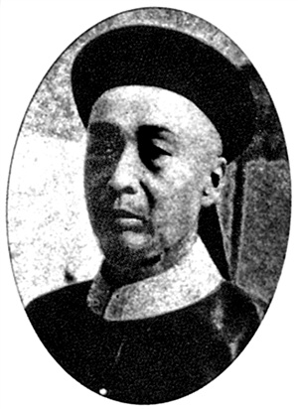
系列一：鸦片战后中国的社会经济
我出生于1842年，从我懂事开始，我所看到的社会和长辈们口中的社会已经完全不一样了。整个中国发生了翻天覆地的变化。我的生活也跟祖辈们完全不一样。
Notes:
买办原指在广州充当外商译员或助手的人员。……鸦片战争后，外商可以在中国自由雇佣买办，通过他们做生意或办理其他交涉事务。这时的买办已于战前截然不同，完全为外商所控制，成为西方殖民势力侵华的重要工具。五口通商后，买办势力迅速发展形成一个新兴的阶层。……买办在外国人的洋行、公司、银行中充当经纪人，有的则是自己另开商号，专门从事进出口贸易。他们依附于外国资本势力，主要通过收取佣金等方式，迅速积累起巨额财富。

Slide 4
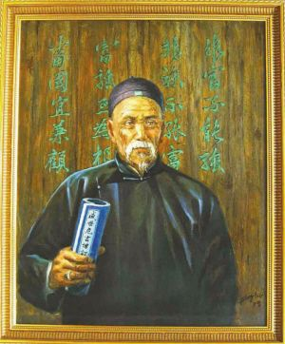
除了我的身份变化外，同学们开动脑筋，通过你们所学过的知识，想想我的身边还会发生哪些变化？
英国对华商品输出情况
年代 | 输出总额（英镑）
1842 | 969，381
1843 | 1，456，180
1844 | 2，303，619
1845 | 2，394，827
1843年清政府所列进口货物有80多种，到19世纪70年代中期，上海进口洋货已经增加到180多种，1894年已经达到580多种。
——郭立珍《近代中国洋货
进口与消费观念变迁探究》
洋货大量涌入

Slide 5
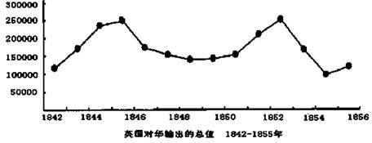
英国对华商品输出情况
年份 | 输出总额（英镑）
1842 | 969381
1843 | 1456180
1844 | 2303619
1845 | 2394827
1846 | 1791439
？？？
1850

Slide 6
阅读以下三则材料，
证明自己的相关论点。
材料一：
“中国人的习惯是这样的……他们除了必不可少的东西外，不论卖给他们的东西多么便宜，他们一概不需要。他们用家庭自织的料子……来缝制自己的衣服，而将余下的拿到附近城镇去卖……这个国家十分之九的人都穿这种手织的衣料。”
——1852年 英国驻华官员米歇尔
致香港总督文翰的报告
自然经济的抵制

Slide 7
材料二：英国输入中国的主要商品
不符合中国的需要

Slide 8
材料三：
1853年中国进口商品消费额（英镑）
年度 | 鸦片 | 棉纺织品
1853 | 8241032 | 1125000
鸦片贸易的影响
人民购买力不足

Slide 9
不仅我的身边发生着巨大变化，甚至连我国的传统经济结构都受到了极大地冲击。
中国古代经济结构：
农业（第一产业）占主导，
手工业（第二产业）和商业（第三产业）处于附属地位。
我国古代传统的经济结构是什么？

Slide 10
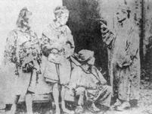
松（松江）、太（太仓）利在梭布，较稻田倍蓰。……近日洋布大行，价才当梭布三分之一。吾村专以纺织为业，近闻已无纱可纺。松、太布市，消减大半，去年（1845年）棉花客大都折本，则木棉亦不可收。 ——包世臣《安吴四种》
纺织分离
男耕
女织
农民和手工业者
纷纷破产
耕织分离
鸦片战争后流入城市的破产农民
阅读材料并结合补充材料2，回答：
材料反映了什么问题？这样的问题对中国传统的小农经济有何影响？

Slide 11
1842——1846年，茶的出口增长了一倍，打到8400多万磅，丝的出口增长近5倍，达到18000多包。1846——1856年，茶的出口再增长55%，达到13000万磅，丝的出口又增3倍多，达到79000多包。……这些产品经过商贩、大商人和买办之手，最终进入国际市场，成为工业国的重要原料。而国际市场的需求又反转来影响和制约中国国内农产品的生产。 ——郑师渠等《中国近代史》第22-23页
沦为列强的
商品市场
和原料产地
自给
自足
农产品
商品化
阅读材料，茶和丝的大量出口，反映了什么问题？这样的问题对中国传统的小农经济有何影响？

Slide 12
小农经济（自然经济）
开始解体
自给自足
小农经济
男耕女织
？
列强攫取了大量的
经济特权
Notes:
自给自足和男耕女织都遭到了破坏，说明我国古代的小农经济开始解体。农业在经济中的主导地位受到了动摇。那为什么会发生这样的现象呢？请同学们结合所学，思考其原因。能回答出因为列强的入侵。列强入侵的哪些表现能够影响到我们的经济结构呢？回答出夺取的经济特权。根据课前回顾的第二个问题，同学们找一找主要有哪些经济特权。回答出关税和开放通商口岸。看一看郑观应所见到的现象。

Slide 13
关税：
是世界各国普遍征收的一个税种，是指一国海关对进出境的货物或者物品征收的一种税。关税对国家的民族经济起到保护作用。
摘自严中平等编《中国近代经济史统计资料选辑》
1843年中英协定关税前后几种主要进口货物的新旧税率水准
货物 | 单位 | 旧税率 | 新税率 | 新税率减少百分数
棉花 | 担 | 24.19 | 5.56 | 77.02
棉纱 | 担 | 13.38 | 5.56 | 58.45
头等白洋布 | 匹 | 29.93 | 6.95 | 76.78
本色洋布 | 匹 | 20.74 | 5.56 | 73.19
斜纹布 | 匹 | 14.92 | 5.56 | 62.73

Slide 14
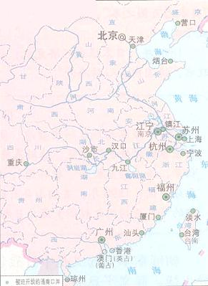
近代中国开放的通商口岸
鸦片战争
后开放的通商
口岸
第二次鸦片战争后开放通商口岸
中日甲午
战争后开放的
通商口岸

Slide 15
冲击
你如何看待
郑观应身份的变化？
工业
文明
农业
文明
Notes:
随着经济上的变动，中国近代的社会逐渐开始了全面的变革。而这样的一种变革，实际上反映了近代以来两种文明间的碰撞。哪两种文明呢？碰撞的结果显然是工业文明对农业文明形成了巨大的冲击。在这样的冲击之下，我们古老的中国该何去何从，成为了摆在郑观应及当时所有有识之士面前的一大问题。他们该如何选择？古老的中国又会有怎么的变化发生？进而为系列二的课程埋下伏笔。

